Slide 1
Programmierpraktikum C und C++
Organisatorisches

Slide 2
Voraussetzung
Allgemeine Programmiererfahrung
Prinzipien der objektorientierten Programmierung
Sprachmittel aus Java bekannt
Datenstrukturen, Algorithmen,…
Polymorphie, Vererbung, Objekte, Klassen, Methoden
Garbage Collector, Referenzen, generische Typparameter (Generics), Collections

Slide 3
Organisatorisches
Jeden Tag
09:00 – 11:30: Frontalunterricht im Hörsaal
13:00 – 16:00: Praktische Übungen im Pool
Anwesenheitspflicht
Ausnahmen durch E-Mail genehmigen lassen (Klausur, Krankheit)
Ansprechpartner
Roland Kluge, Eugen Lutz, Matthias Gazzari
Bitte aktiv Hilfe fordern während der Übung!
Wer mehr als 1 Tag fehlt (egal wieso), darf nicht an der Klausur teilnehmen!

Slide 4
Klausur
Termin
Datum: Dienstag, 14.10.2014
Uhrzeit: 16:15 – 18:15 (Bearbeitungszeit: 90 Minuten)
Raum: S1|01 A01
Inhalt
Tag 1 bis Tag 4
(Tag 5 und Tag 6 sind nicht klausurrelevant)
Vorbereitung
Übungen aus dem Praktikum selbstständig lösen
Zur Teilnahme erforderlich
amtlicher Lichtbildausweis, Klausuranmeldung (TUCaN!)
Programmierung mit C++ (Eclipse CDT)
Programmierung mit C für eingebettete Systeme
Sollte bereits geschehen sein!

Slide 5
Betrieb
Alle Studenten arbeiten im Raum 67 TODO
IDE-Installer für das eigene Notebook TODO
http://130.83.199.65/download/cplusplus/Eclipse-CPPP.exe
Übungsblätter/Vorlesungsfolien/Code-Beispiele
https://code.google.com/p/tud-cpp-praktikum/
Eigenes Projekt erstellen mit SVN/Git:
https://code.google.com/ (Git oder SVN)
https://github.com/ (Git)
Forum via Moodle
https://moodle.tu-darmstadt.de/
Am besten regelmäßig aktualisieren

Slide 6
Literaturvorschläge I
Alles Klausurrelevante wird während der 6 Tage vermittelt.
Bücher:
Bruce Eckel: Thinking in C++, Volumes One and Two
(frei verfügbar online http://mindview.net/Books/TICPP/ThinkingInCPP2e.html)
Scott Meyers: Effective C++
Scott Meyers: More Effective C++
Bjarne Stroustrup: Einführung in die Programmierung mit C++

Slide 7
Literaturvorschläge II
Material anderer C++-Einführungsveranstaltungen:
Grundkurs C/C++ @ TU München http://www.ldv.ei.tum.de/lehre/programmierpraktikum-c/, http://www.ldv.ei.tum.de/lehre/grundkurs-c/
Programmieren 1 @ FH Regensburg http://fbim.fh-regensburg.de/~sce39014/pg1/pg1-skript.pdf
Heinz Tschabitscher, Einführung in C++ http://ladedu.com/cpp/zum_mitnehmen/cpp_einf.pdf
u.v.m.
Sehr umfangreiches Material
Viel sehr Grundlegendes (Schleifen, etc.)

Slide 8
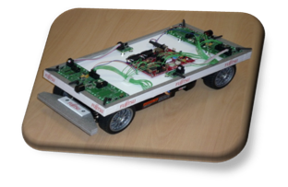

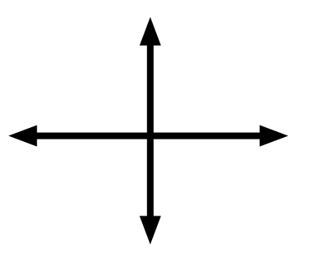

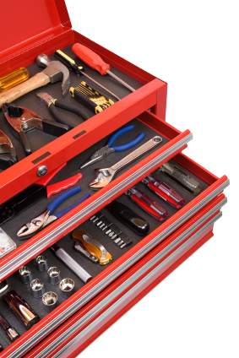
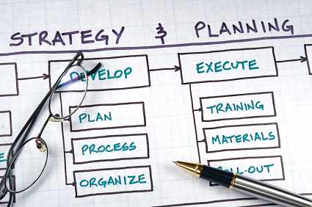

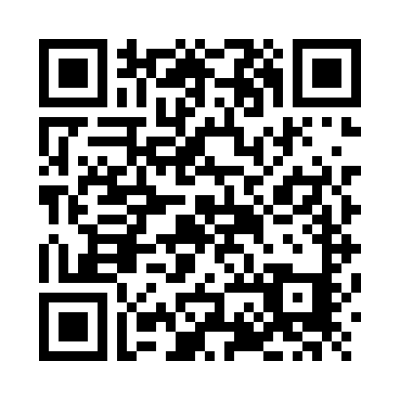

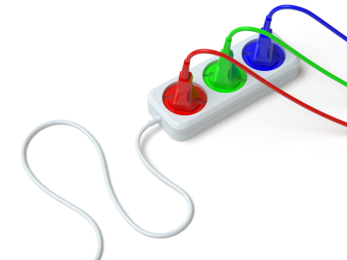
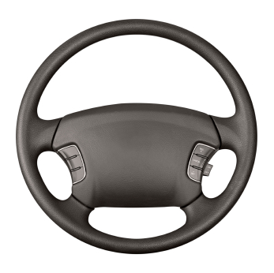
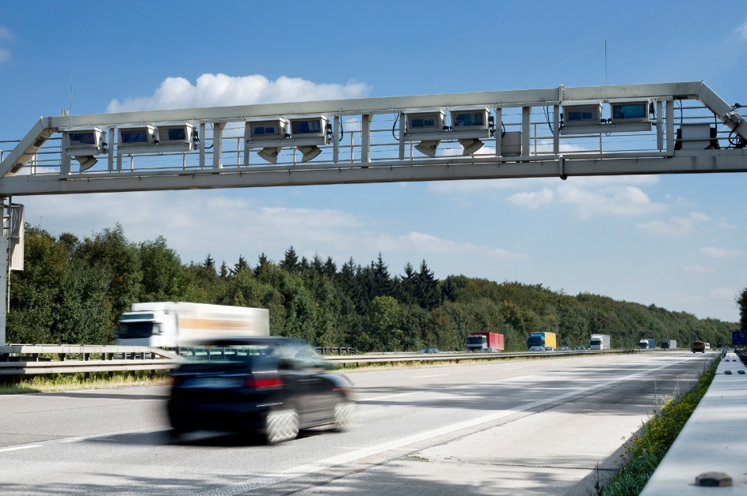
Projektseminar Echtzeitsysteme WS 2014/15
Fujitsu Student Car
6CPs = [160 - 200] Stunden im Semester
1 bis 2 Tag(e) pro Woche [ + Vorlesungsfreie Zeit]
Anmeldung:
http://www.es.tu-darmstadt.de
und
TUCaN
Testen
Release-
Management
Entwicklung
Zeitplanung

Slide 9



Projektseminar Softwaresysteme WS 2013/14 TODO
8CPs = [200 - 240] Stunden im Semester
1 bis 2 Tag(e) pro Woche [ + vorlesungsfreie Zeit]
Anmeldung:
TUCaN
Sehr flexible Themen aus unterschiedlichen Bereichen (Software Engineering)

Slide 10
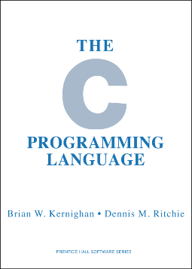
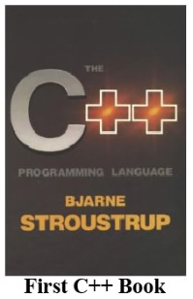
Eine Kurze Geschichte von…
CPL 1963
FORTRAN I 1957
BCPL 1967
Algol 58/60/68
Ken Thompson; Unix
Erste höhere Programmiersprache – lebt bis heute!
B 1969
The White Book von Kernighan & Ritchie
C 1972
The C++ Programming Language von Bjarne Stroustroup
C++ 1980/85
ANSI C
1989
Java 1995
James Gosling, Bill Joy et al. @ SUN

Slide 11
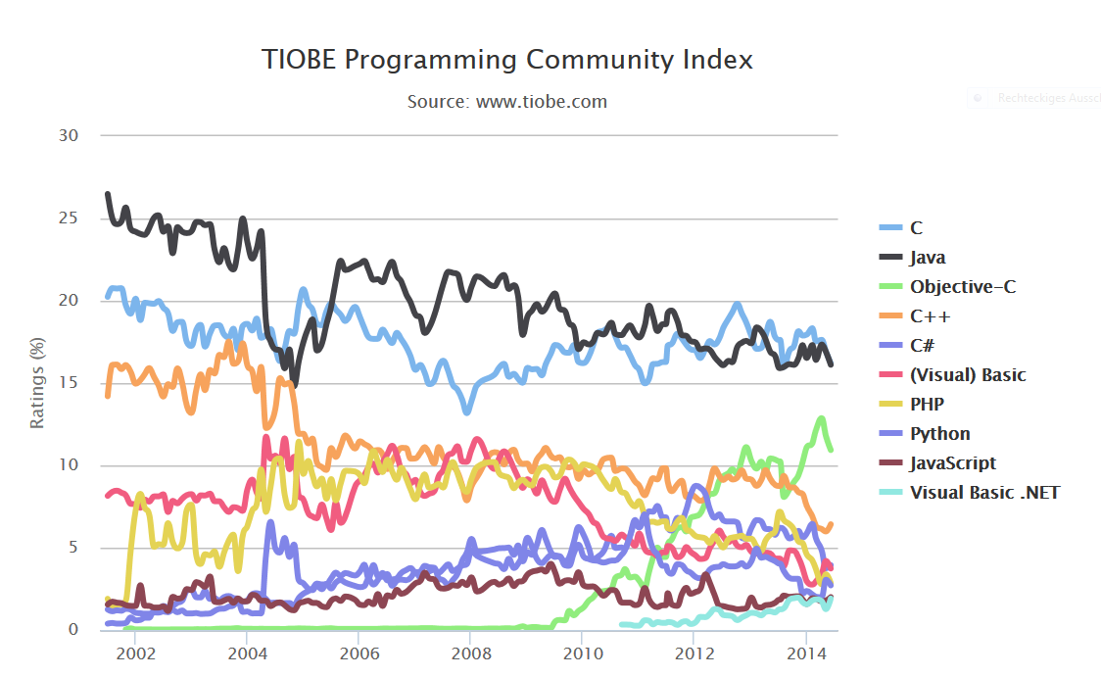
Wie wichtig sind C/C++?
C war und ist sehr beliebt.
C++ = „C with objects“
http://www.tiobe.com/index.php/content/paperinfo/tpci/index.html

Slide 12
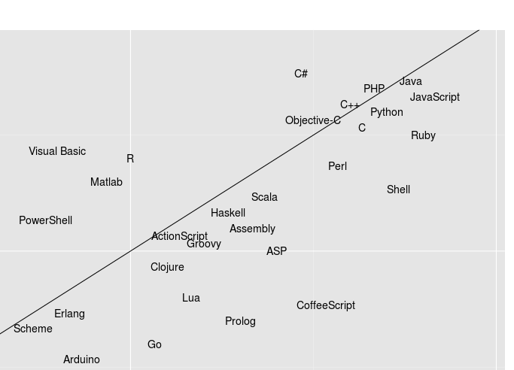
Wie wichtig sind C/C++?
The RedMonk Programming Language Rankings: June 2013
Ähnliche Ergebnisse auch bei sehr unterschiedlichem Index
Stack Overflow (# of tags)
!
Rankings sind weder wirklich wissenschaftlich noch branchenspezifisch
GitHub (# of projects)
http://redmonk.com/sogrady/2013/07/25/language-rankings-6-13/

